Slide 1


ÉCOLE PRIMAIRE MARGUERITE-BOURGEOYS
Pour 2026-2027
Par Sonia Roy et Marie-Eve Turcotte, directrice et directrice adjointe
Annie Drouin, psychologue et conseillère pédagogique du CSSMB
PROGRAMME D’ÉTUDES LOCAL – ÉLÈVES DOUÉS
Ce programme souscrit, s’inspire entièrement et aspire à concrétiser son action par la mise en place du « Cadre de référence sur la politique des élèves doués et talentueux » (2019) du CSSMB.
Après quelques années de mise en place de ce programme, l’expérience nous permet de confirmer le besoin d’un tel programme et du désir de poursuite.
Ce programme est né en 2015.
Notes:
SONIA

Slide 2


Ce projet novateur repose sur des études ayant démontré que les élèves doués ont des besoins particuliers. Il est d’ailleurs tout à fait en cohérence avec la politique pour élèves doués et talentueux du CSSMB et le cadre de référence de cette même politique qui précise ces besoins. Dans le plan d’engagement vers la réussite du CSSMB, ce projet est aussi en coherence avec l’orientation 1 “viser la réussite de tous les élèves…”
Notes:
ANNIE DROUIN

Slide 3

Besoin d’un programme pédagogique adapté à un rythme d’apprentissage accéléré;
Besoin d’enrichissement pour répondre à leur curiosité;
Besoin d’approfondir les matières enseignées;
Besoin de méthodologie;
Besoin d’ateliers spécifiques liés à l’hypersensibilité, gestion des émotions, l’anxiété (dont l’anxiété de performance), l’estime de soi et les habiletés sociales;
Besoin d’un regroupement plus homogène, (dépassement de soi par stimulation des pairs);
Besoin d’une structure plus flexible de prestation de cours;
Besoin de briser l’isolement social ; de développer un sentiment d’appartenance à un groupe, à un milieu.
Notes:
PROFS

Slide 4
L’organisation de l’enseignement, le contexte d’apprentissage et le pourcentage de temps alloué pour chacune des composantes
Le régime pédagogique, la grille-matière et les minutes prévues en période de spécialistes sont respectées.
Le programme est accéléré en ce qui a trait aux matières : français, mathématique, histoire, géographie, sciences et culture et citoyenneté québécoise (2/3 programme, 1/3 projets répartis durant l’année).
Tous les élèves bénéficient d’un enseignement enrichi.
Notes:
PROFS

Slide 5
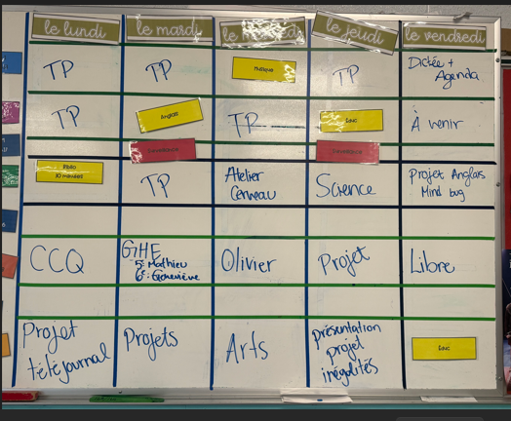
A titre d’exemple:
Notes:
PROFS

Slide 6
Avantages des regroupements d’élèves doués
Partage d’intérêts ou de préoccupations communes avec des personnes semblables.
Satisfaction plus élevée par rapport à l’environnement éducatif.
Caractéristiques des enseignants (stratégies adaptées, modelage, intérêts, créativité, etc.).
Relations avec les enseignants.
Stimulations offertes et niveau éducatif.
Réponses aux besoins éducatifs.
Participer à un programme scolaire particulier
Notes:
PROFS

Slide 7
Défis des regroupements d’élèves doués et la réalité du programme
Demandes scolaires plus élevées (a des efforts quotidiens à faire!)
Climat de compétivité entre les élèves (n’est plus le seul…!)
Anxiété de performance plus élevée
Estime de soi plus faible au plan scolaire (pour ceux qui se situent en dessous de la moyenne du groupe)
Baisse des résultats scolaires, par rapport aux résultats des écoles d’origines
Adaptation difficile à un rythme d’apprentissage accéléré
Notes:
PROFS et ANNIE DROUIN

Slide 8
Le programme de douance de Marguerite-Bourgeoys
C’est : | Ce n’est pas :
Un programme local. Ex : Anglais intensif, arts-études, sports-études. | Un programme d’adaptation scolaire (EHDAA).
Le même programme de l’école québécoise selon un rythme d’apprentissage accéléré. | Que des projets
Un programme intégré à l’intérieur d’une école (jumelage, décloisonnement, etc.). | Un programme privé
Un programme qui exige une grande implication de l’élève (méthodologie, persévérance, organisation et habiletés à travailler en équipe). | Un programme «miracle»
Un programme où le parent est un acteur important dans l’implication des enfants et la collaboration avec l’enseignante. | Un programme «clé en main»
Notes:
SONIA

Slide 9
Au bout du compte, le choix du meilleur programme est réellement une décision individuelle:
Certains enfants doués sont plus heureux lorsqu'ils côtoient des enfants du même niveau pédagogique, en apprenant avec des élèves qui sont leurs pairs sur le plan intellectuel.
D'autres préfèrent apprendre entourés d’amis avec qui ils ont de bonnes interactions sociales. Ils peuvent avoir accès à des programmes leur offrant une stimulation tant sur le plan intellectuel que sur les plans social et émotionnel.
Notes:
SONIA

Slide 10
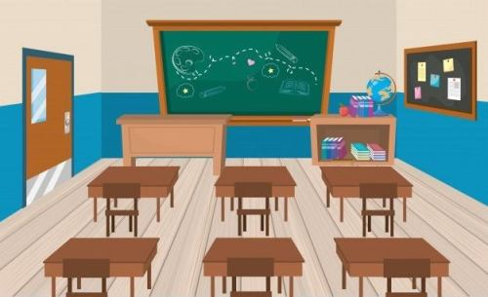

Regroupements
Pour l’année 2025-2026, les 2 groupes sont répartis ainsi :
2 groupes de 2e cycle - 14 élèves maximum par classe
2 groupes de 3e cycle - 16 élèves maximum par classe
Transport scolaire
Le transport est assuré par les parents puisqu’il s’agit d’un choix d’école de ces derniers.
Notes:
SONIA

Slide 11

Processus de dépôt d’une candidature
Assister à la séance d’information (recommandé)
Remplir le formulaire d’inscription (FORM sur le site de l’école- section douance)
Par courriel à la direction
Direction.EcoleMarguerite-Bourgeoys@cssmb.gouv.qc.ca
  Rapport d’évaluation en psychologie (WISC-V) (voir critère de sélection #2)
  Bulletins (le plus récent et de l’année précédente)
  Plan d’intervention (s’il y a lieu)
  Lettre de motivation écrite par l’élève
Suite à la réception du dossier complet, l’école fera l’analyse de la candidature et le parent recevra une réponse selon l’échéancier affiché sur le site web de l’école.
Notes:
SONIA

Slide 12

Critères de sélection
Priorité aux élèves du CSSMB, si le programme répond aux besoins, intérêts et capacités de l’élève.
L’élève doit avoir un rapport d’évaluation en psychologie OU être accompagné par une conseillère pédagogique du Service douance CSSMB.
Présence de tous les documents exigés dans le processus de dépôt d’une candidature et respect des échéanciers.
Obtenir une recommandation positive de l’équipe multidisciplinaire (professionnel en éducation, éducatrice spécialisée, enseignantes, conseillère pédagogique en douance et direction) de l’école Marguerite-Bourgeoys après analyse du dossier. L’équipe multidisciplinaire de l’école primaire
Marguerite-Bourgeoys pourrait communiquer avec l’école de fréquentation.
Présentation vidéo de l’élève
Notes:
SONIA

Slide 13
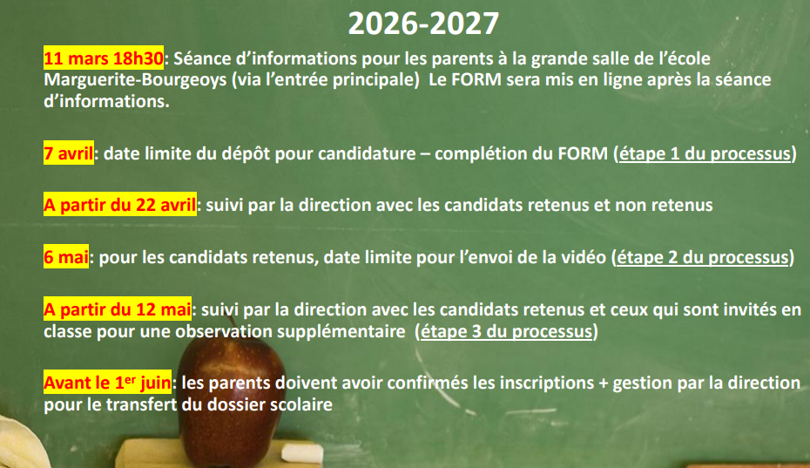
Notes:
MARIE-EVE

Slide 14

Sites
Douance Québec https://www.douancequebec.org
National Association for Gifted Children www.nagc.org
Enfants précoces www.enfantsprecoces.info
Association nationale pour les enfants intellectuellement précoces http://www.anpeip.org/
Notes:
ANNIE DROUIN-SONIA

